Slide 1

FIELD WORK ON BUMBLEBEES​
A synthetic review on useful methods​
Gaia Di Francescantonio (627431)​
a. a. 2021/2022​
Corso di Apidologia integrata all'ambiente e al sociale ​
LM Conservazione ed evoluzione​
Università di Pisa​

Slide 2
INTRODUZIONE
FIELD WORK ON BUMBLEBEES

Slide 3
Perché studiare le api?
© KQED San Francisco

Slide 4
Perché studiare le api?
VALORE
INTRINSECO
SERVIZIO DI
IMPOLLINAZIONE
© KQED San Francisco

Slide 5
Perché studiare le api?
VALORE
INTRINSECO
SERVIZIO DI
IMPOLLINAZIONE
WORK RATE
© KQED San Francisco

Slide 6
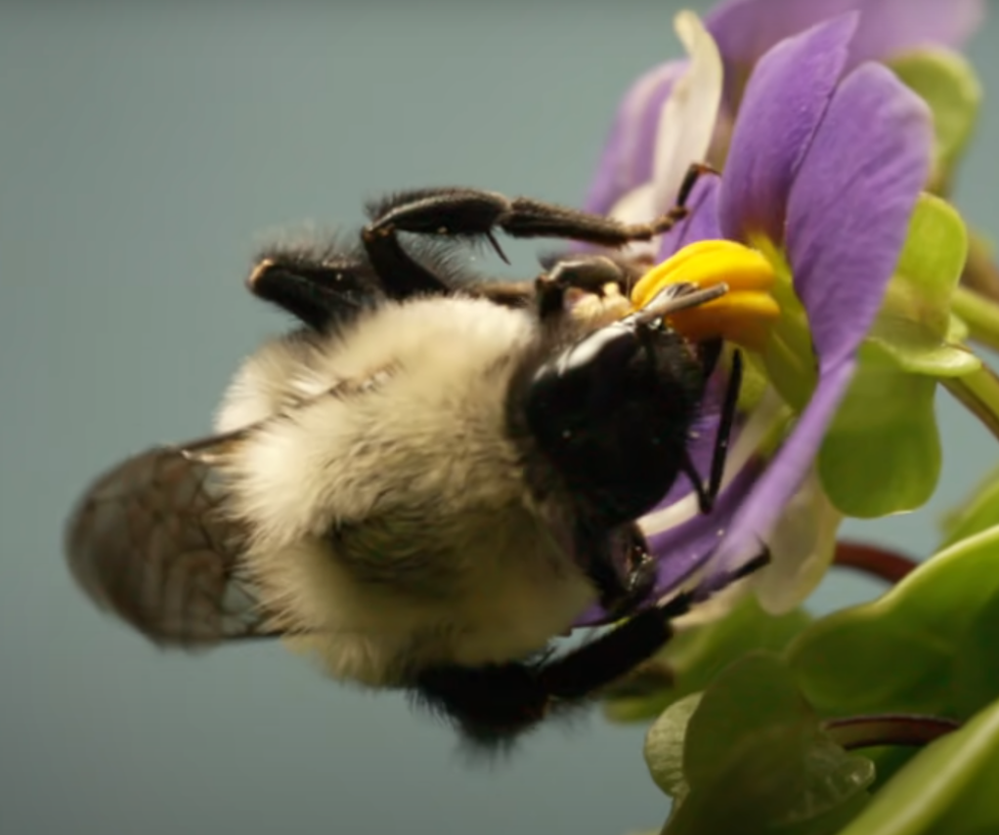
Perché studiare le api?
VALORE
INTRINSECO
SERVIZIO DI
IMPOLLINAZIONE
WORK RATE
BUZZ
POLLINATION
© KQED San Francisco

Slide 7
Conservazione

Slide 8
Conservazione
IUCN’s
RED LIST OF
THREATENED SPECIES
LISTA ROSSA DELLE API
ITALIANE MINACCIATE

Slide 9
Conservazione
IUCN’s
RED LIST OF
THREATENED SPECIES
LISTA ROSSA DELLE API
ITALIANE MINACCIATE
91 specie
5 CR
8 EN
9 VU
22 DD

Slide 10
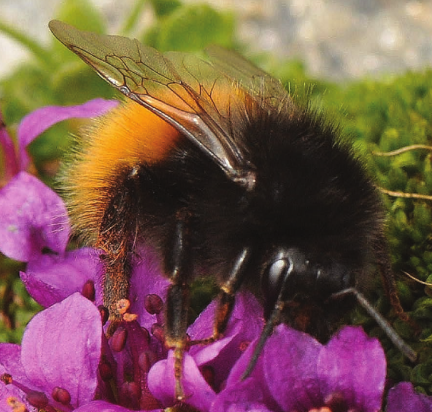
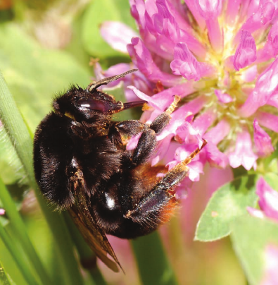
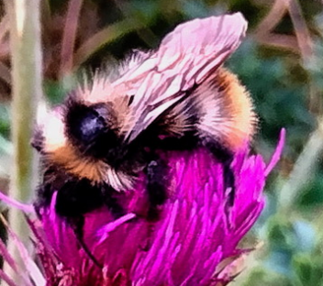
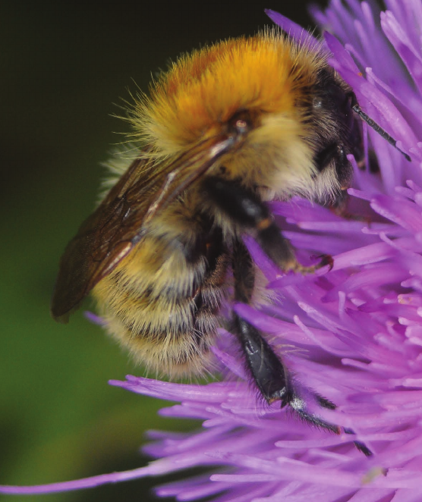
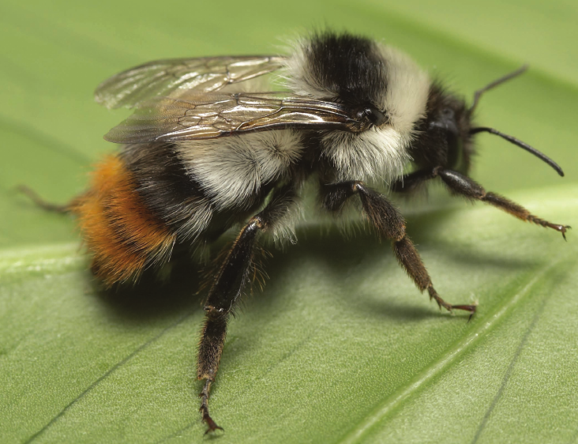
Conservazione
LISTA ROSSA DELLE API
ITALIANE MINACCIATE
Specie | Endemica | Categoria italiana | Categoria europea
Bombus confusus | no | CR (PE) | VU
Bombus alpinus | no | EN | VU
Bombus brodmannicus | no | EN | EN
Bombus konradini | sì | EN | NE
Bombus muscorum | no | VU | VU
© Johann Neumayer
© Martin Streinzer
© Giuseppe Marcantonio
© Johann Neumayer
© Andreas Bertsch
Adattata da Quaranta et al., 2018.

Slide 11
Tassonomia e distribuzione

Slide 12
Tassonomia e distribuzione
ORDINE | Hymenoptera
SOTTORDINE | Apocrita
SEZIONE | Aculeata
SUPERFAMIGLIA | Apoidea
FAMIGLIA | Apidae
GENERE | Bombus

Slide 13
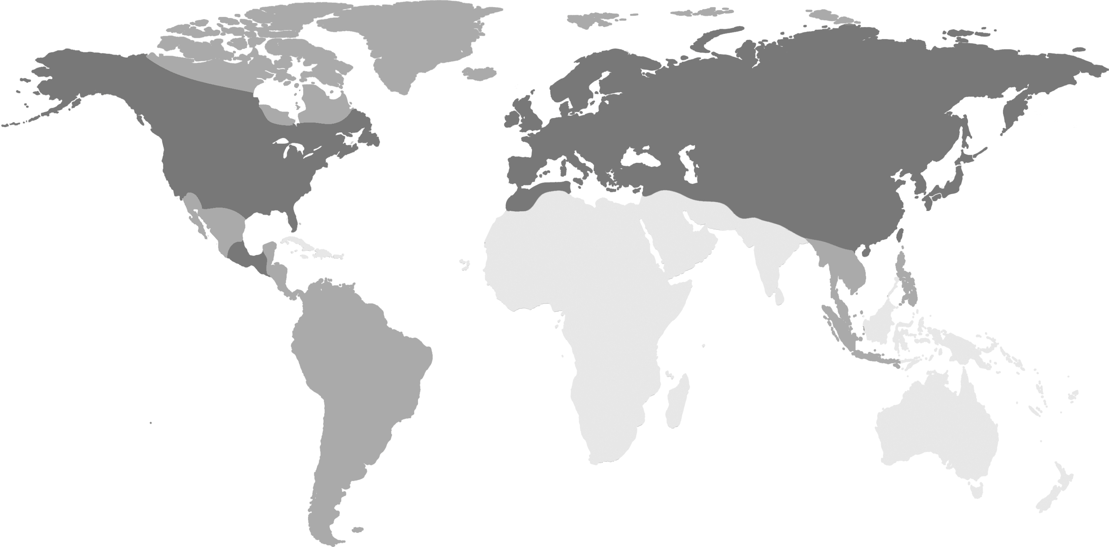
Tassonomia e distribuzione
ORDINE | Hymenoptera
SOTTORDINE | Apocrita
SEZIONE | Aculeata
SUPERFAMIGLIA | Apoidea
FAMIGLIA | Apidae
GENERE | Bombus
genere Bombus
sottogenere Psithyrus
Lhomme & Hines, 2019.

Slide 14
Socialità e ciclo vitale

Slide 15
Socialità e ciclo vitale
SOLITARIE
SUBSOCIALI
GREGARIE
QUASISOCIALI
PRIMITIVAMENTE EUSOCIALI
EUSOCIALI

Slide 16
Socialità e ciclo vitale
SOLITARIE
SUBSOCIALI
GREGARIE
QUASISOCIALI
PRIMITIVAMENTE EUSOCIALI
EUSOCIALI

Slide 17
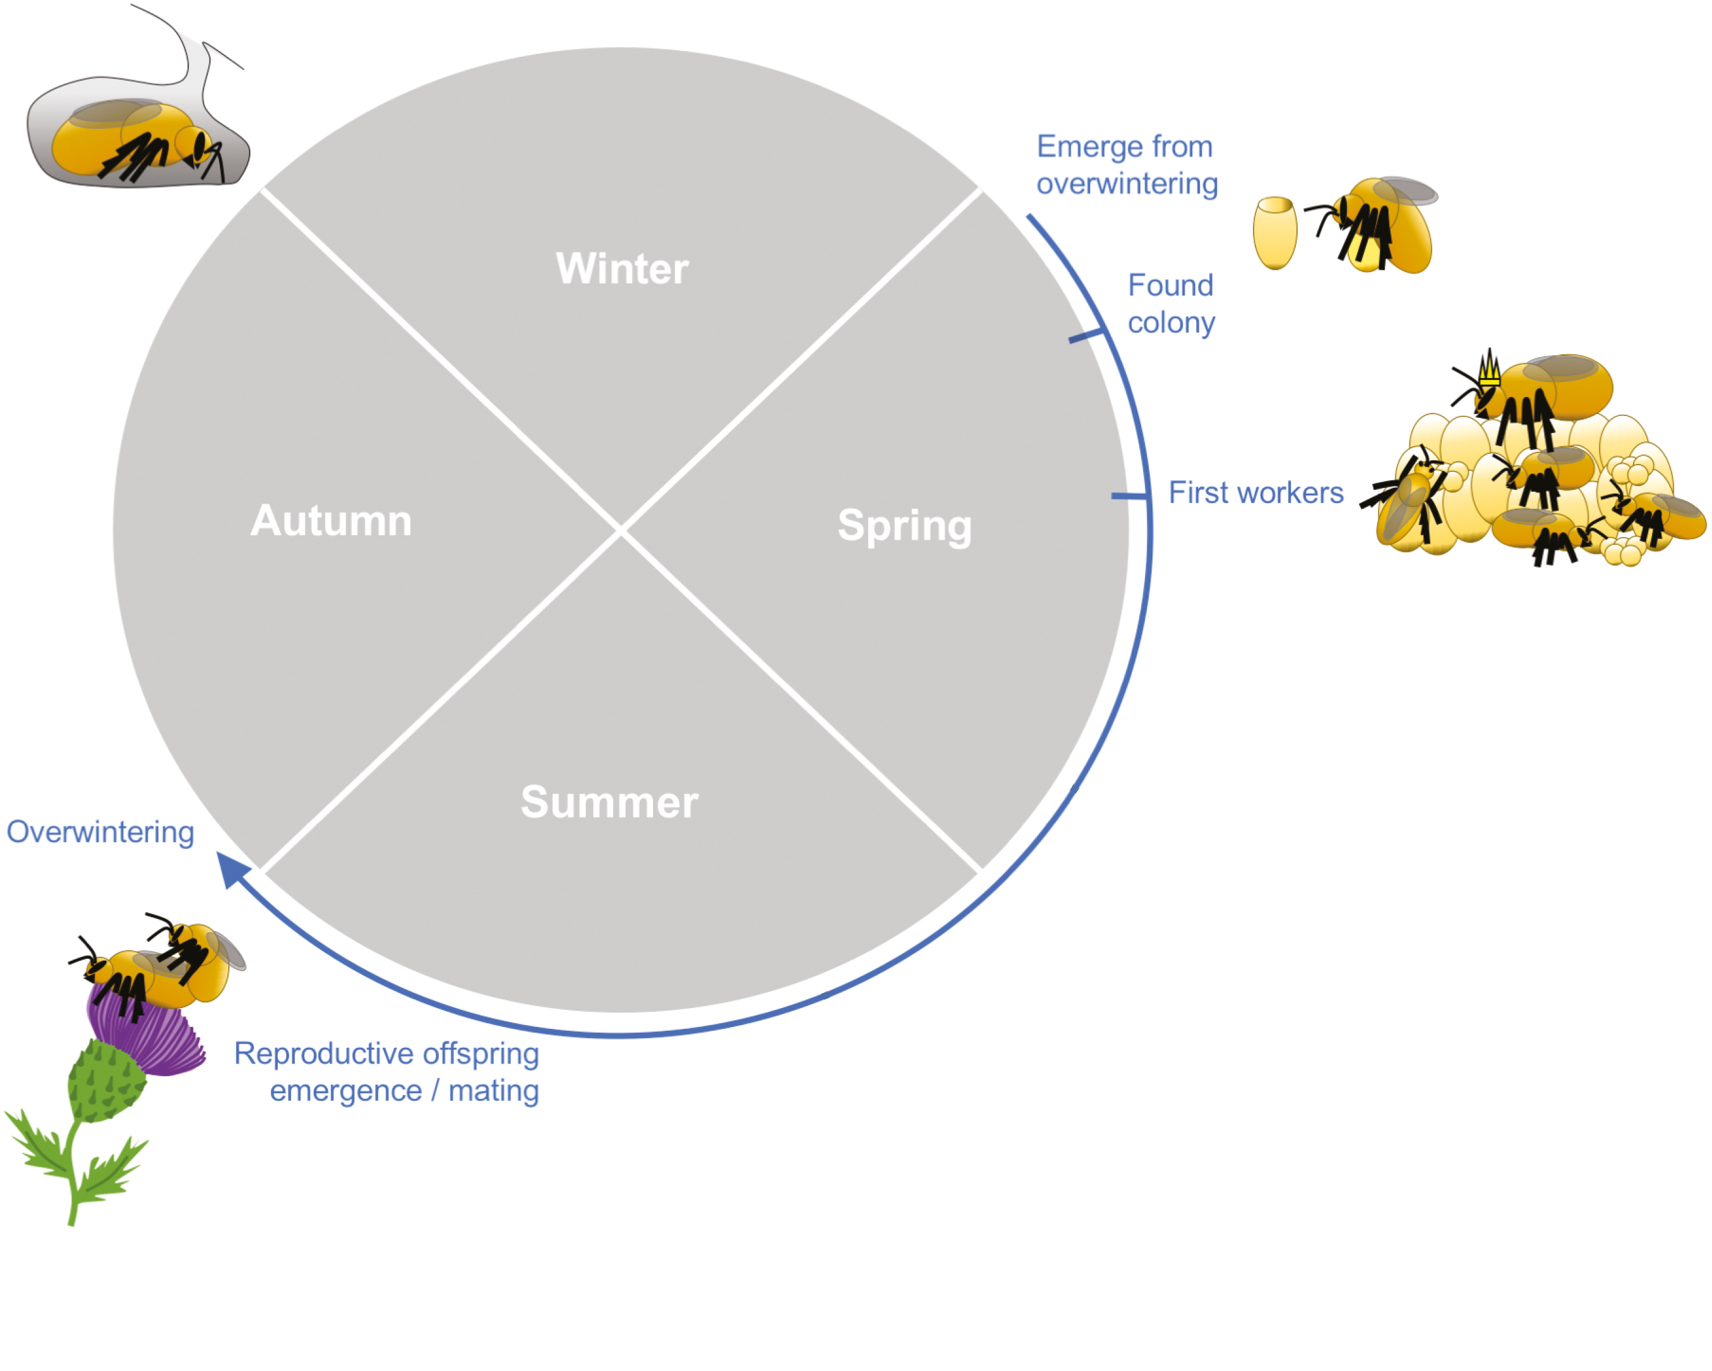
Socialità e ciclo vitale
SOLITARIE
SUBSOCIALI
GREGARIE
QUASISOCIALI
PRIMITIVAMENTE EUSOCIALI
EUSOCIALI
Lhomme & Hines, 2019.

Slide 18
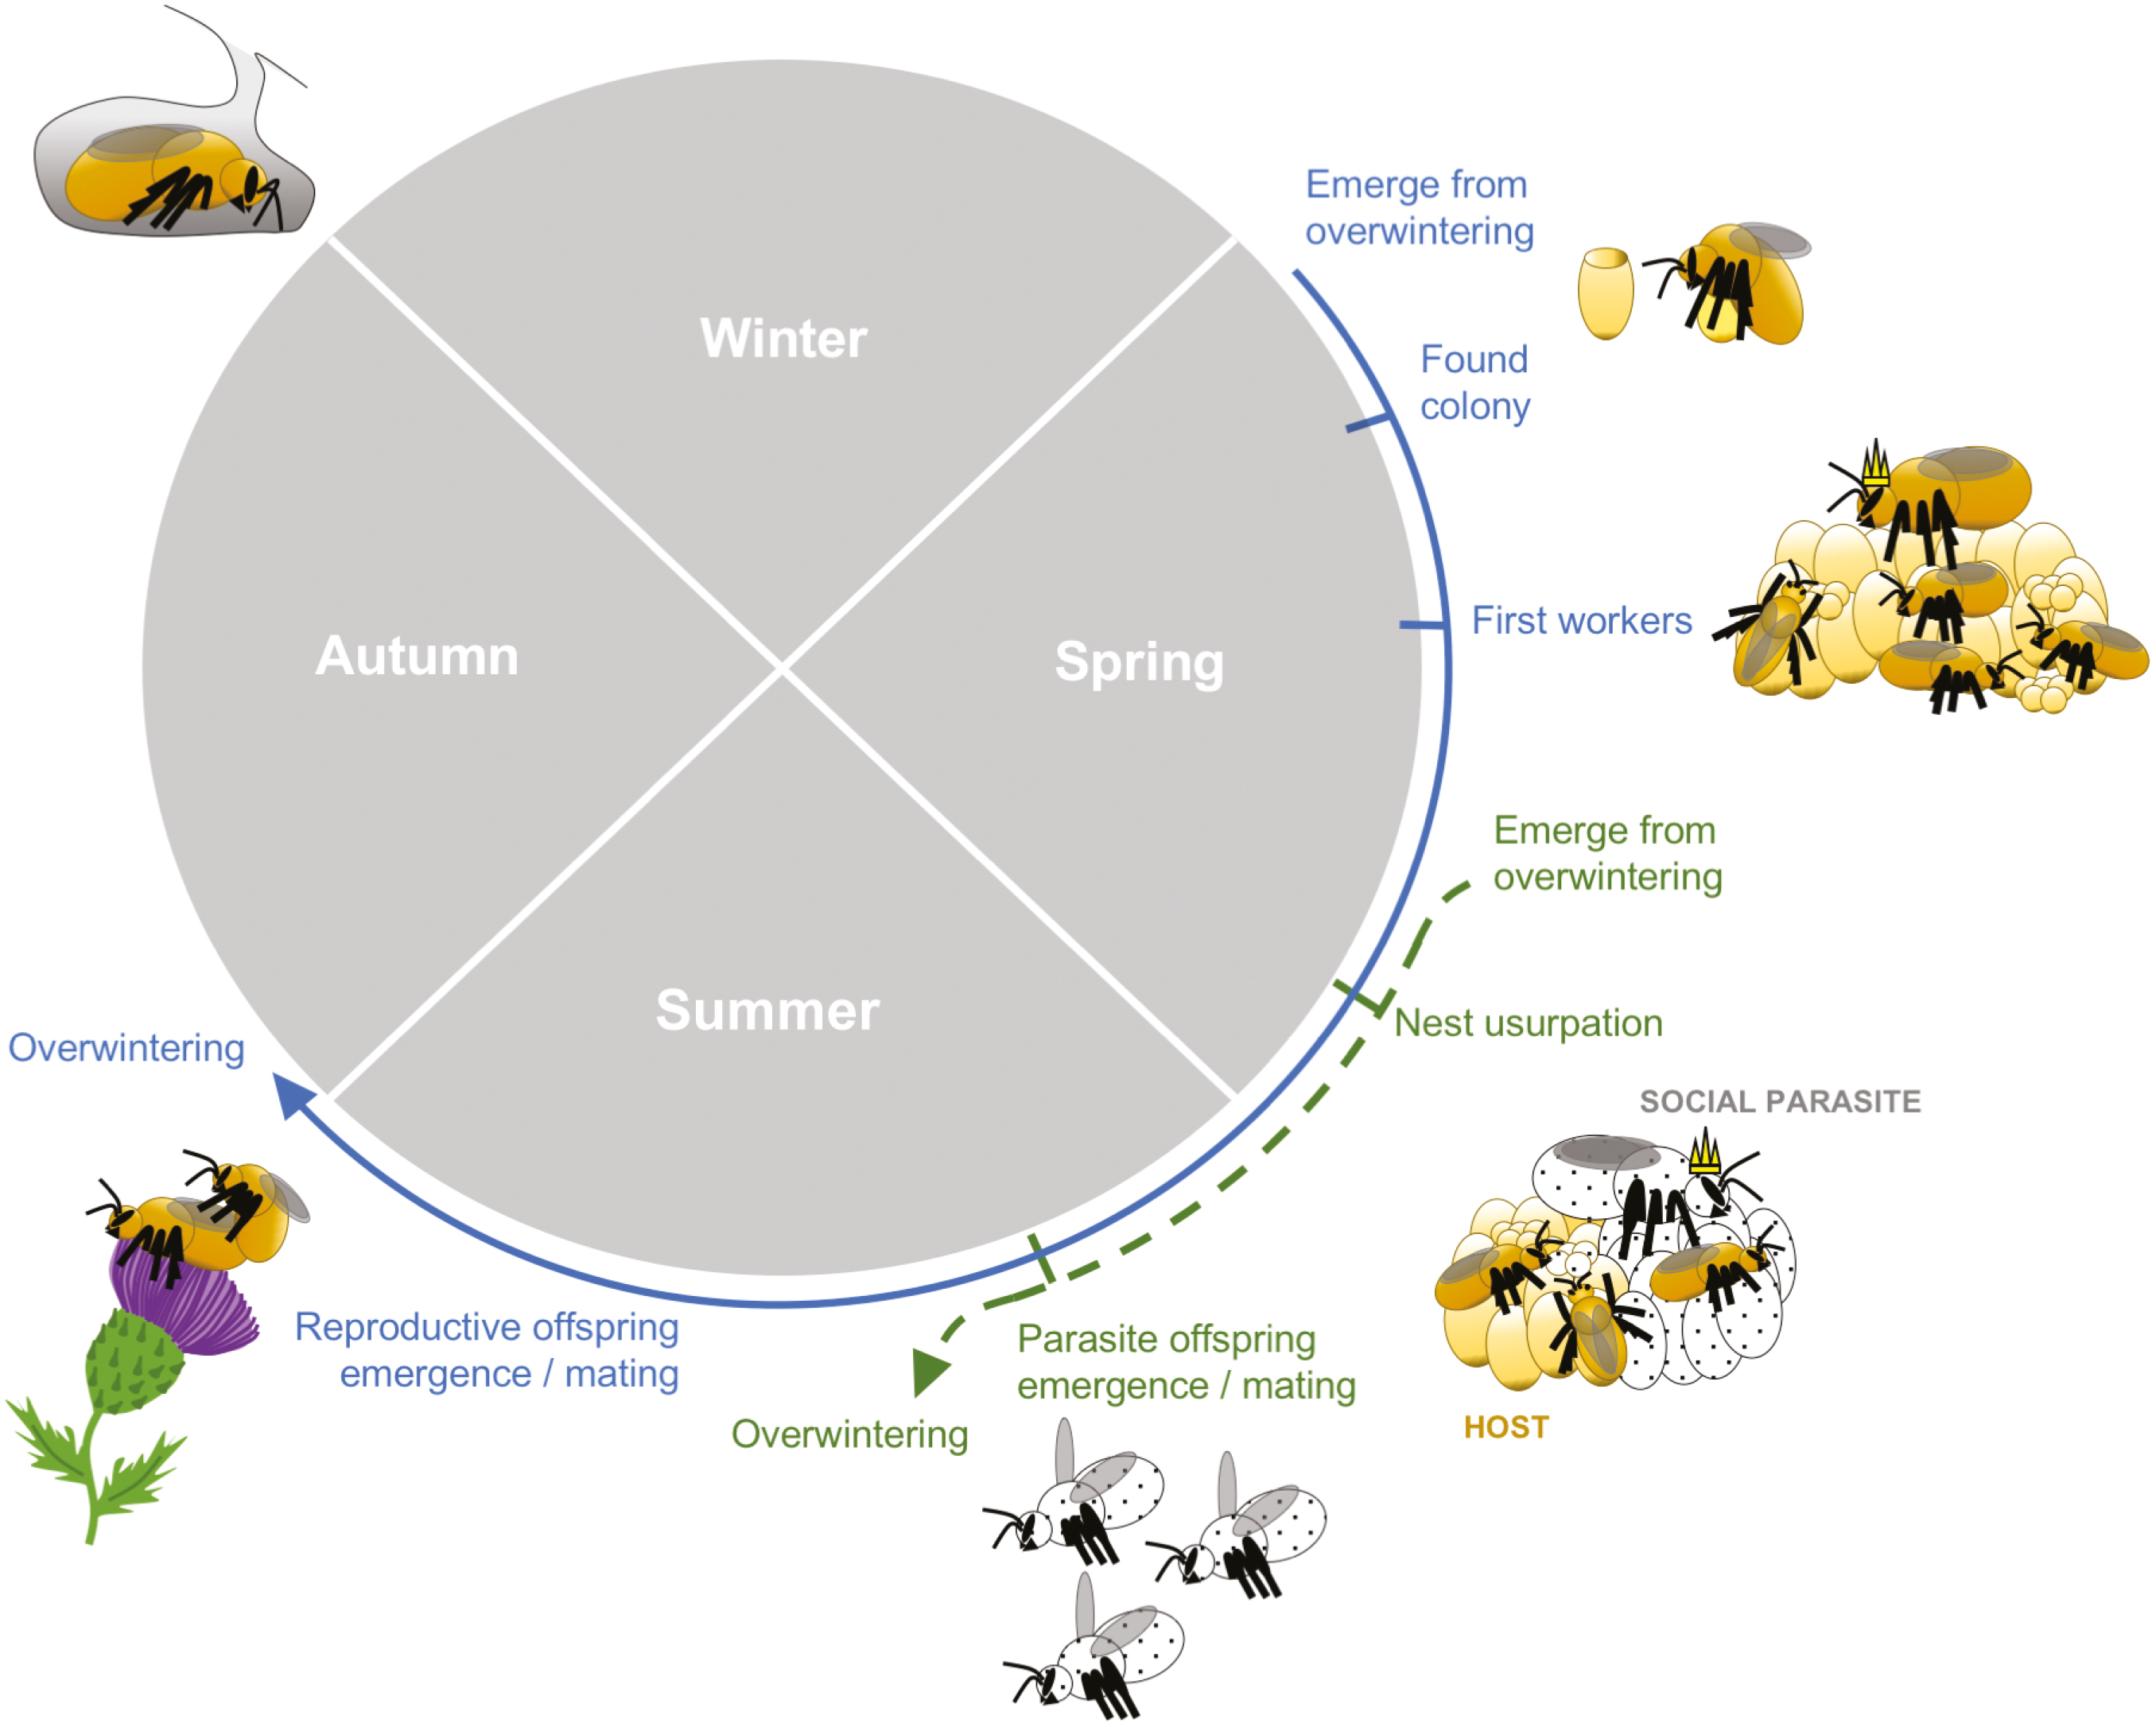
Socialità e ciclo vitale
SOLITARIE
SUBSOCIALI
GREGARIE
QUASISOCIALI
PRIMITIVAMENTE EUSOCIALI
EUSOCIALI
Lhomme & Hines, 2019.

Slide 19
Nidificazione

Slide 20
Nidificazione
HABITAT

Slide 21
Nidificazione
HABITAT
NATURALE (prati, limiti di sentieri, argini di corsi d'acqua)
AGRICOLO (siepi, limiti campo-bosco)
URBANO (giardini, parchi cittadini)

Slide 22
Nidificazione
HABITAT
NATURALE (prati, limiti di sentieri, argini di corsi d'acqua)
AGRICOLO (siepi, limiti campo-bosco)
URBANO (giardini, parchi cittadini)
SITO

Slide 23
Nidificazione
HABITAT
NATURALE (prati, limiti di sentieri, argini di corsi d'acqua)
AGRICOLO (siepi, limiti campo-bosco)
URBANO (giardini, parchi cittadini)
SITO
AL SUOLO (superficiale o in cavità), in tane di piccoli mammiferi
IN CAVITÀ negli alberi, in nidi di uccelli

Slide 24
Nidificazione
HABITAT
NATURALE (prati, limiti di sentieri, argini di corsi d'acqua)
AGRICOLO (siepi, limiti campo-bosco)
URBANO (giardini, parchi cittadini)
SITO
AL SUOLO (superficiale o in cavità), in tane di piccoli mammiferi
IN CAVITÀ negli alberi, in nidi di uccelli
MATERIALE

Slide 25
Nidificazione
HABITAT
NATURALE (prati, limiti di sentieri, argini di corsi d'acqua)
AGRICOLO (siepi, limiti campo-bosco)
URBANO (giardini, parchi cittadini)
SITO
AL SUOLO (superficiale o in cavità), in tane di piccoli mammiferi
IN CAVITÀ negli alberi, in nidi di uccelli
MATERIALE
peli, muschio, erba e foglie secche

Slide 26
Predazione

Slide 27
Predazione
NIDI

Slide 28
Predazione
NIDI
SINGOLI INDIVIDUI

Slide 29
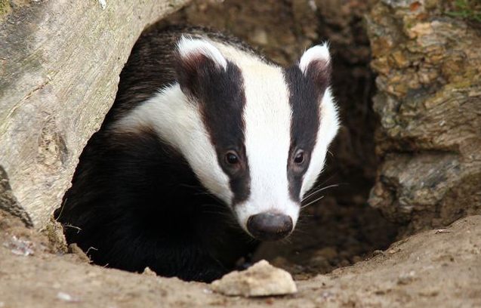
Predazione
NIDI
SINGOLI INDIVIDUI
Tasso
(Meles meles)

Slide 30
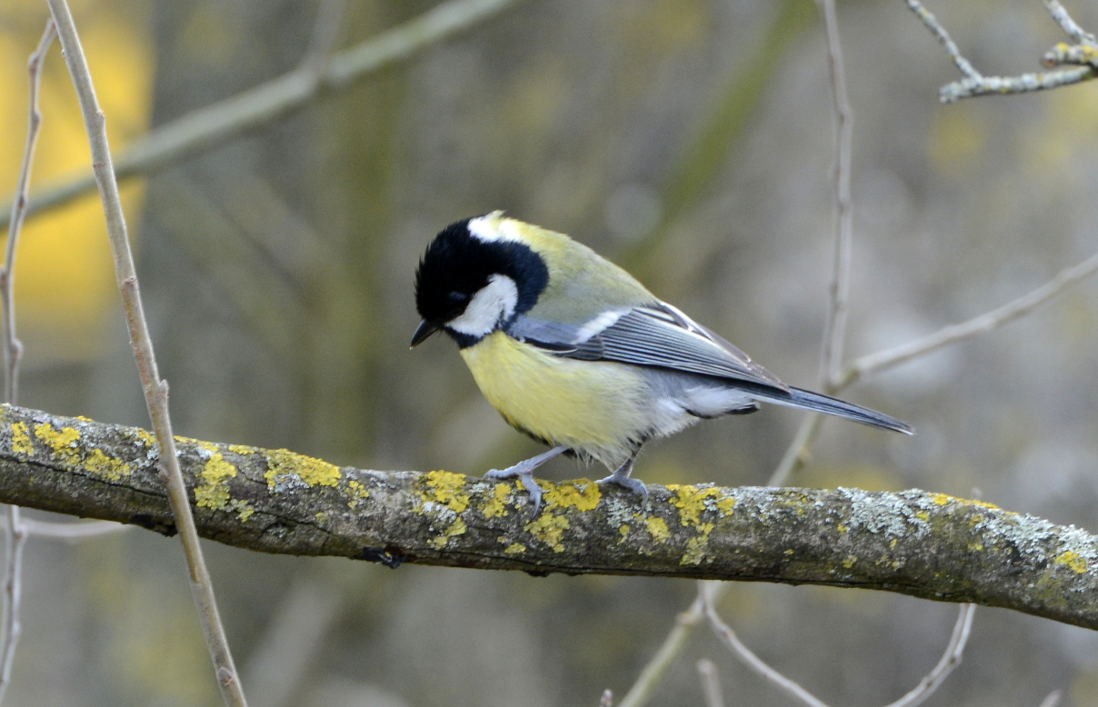
Predazione
NIDI
SINGOLI INDIVIDUI
Tasso
(Meles meles)
Cinciallegra
(Parus major)

Slide 31
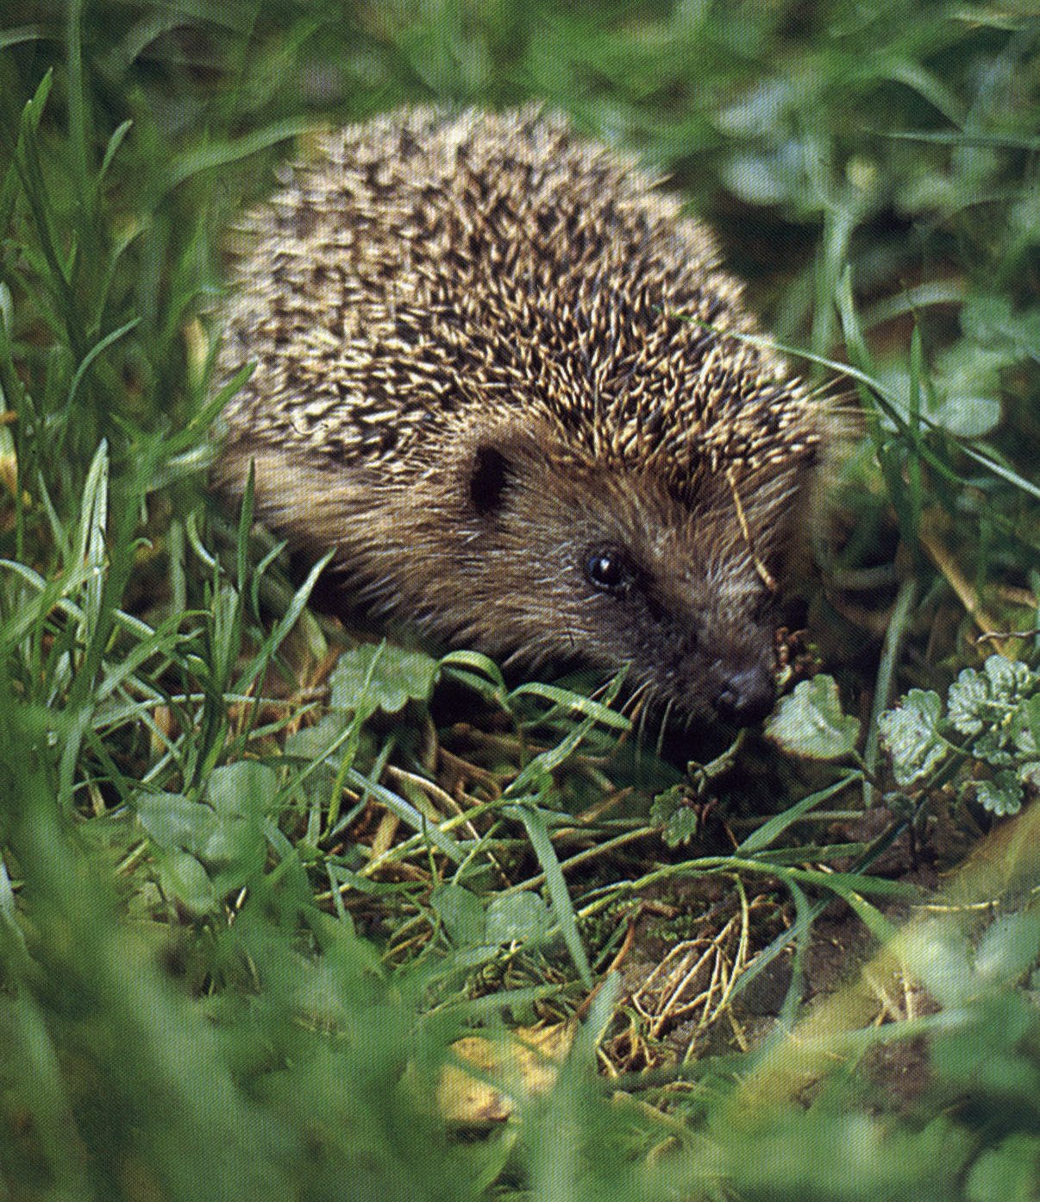
Predazione
NIDI
SINGOLI INDIVIDUI
Tasso
(Meles meles)
Cinciallegra
(Parus major)
Riccio
(Erinaceus europaeus)

Slide 32
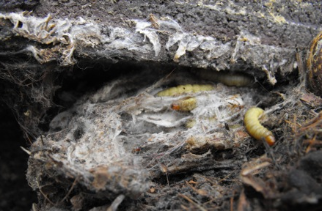
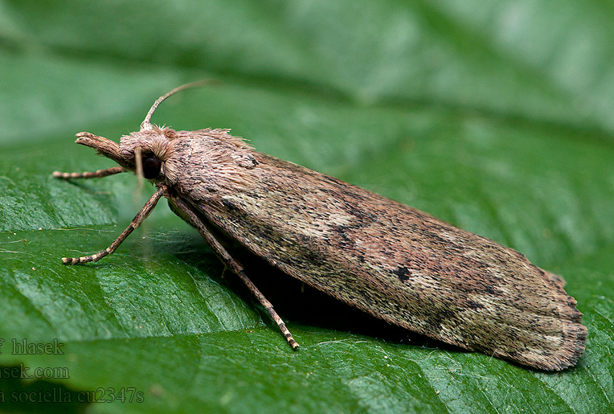
Predazione
NIDI
SINGOLI INDIVIDUI
Tasso
(Meles meles)
Cinciallegra
(Parus major)
Riccio
(Erinaceus europaeus)
Falena della cera
(Aphomia sociella)

Slide 33
Predazione
NIDI
SINGOLI INDIVIDUI
Tasso
(Meles meles)
Cinciallegra
(Parus major)
Riccio
(Erinaceus europaeus)
Falena della cera
(Aphomia sociella)
Cinciallegra
(Parus major)

Slide 34
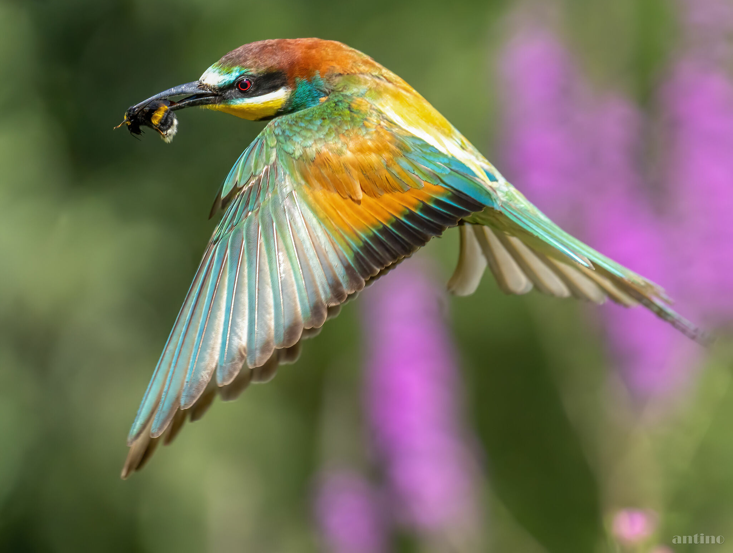
Predazione
NIDI
SINGOLI INDIVIDUI
Tasso
(Meles meles)
Cinciallegra
(Parus major)
Riccio
(Erinaceus europaeus)
Falena della cera
(Aphomia sociella)
Cinciallegra
(Parus major)
Gruccione
(Merops apiaster)

Slide 35
Predazione
NIDI
SINGOLI INDIVIDUI
Tasso
(Meles meles)
Cinciallegra
(Parus major)
Riccio
(Erinaceus europaeus)
Falena della cera
(Aphomia sociella)
Cinciallegra
(Parus major)
Gruccione
(Merops apiaster)
Ragni

Slide 36
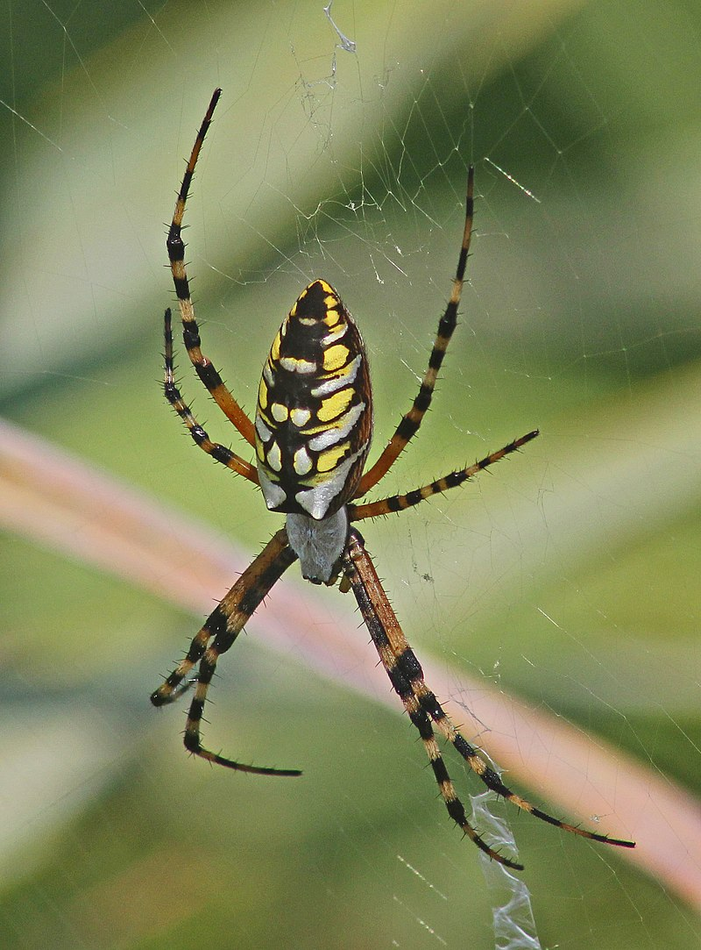
Predazione
NIDI
SINGOLI INDIVIDUI
Tasso
(Meles meles)
Cinciallegra
(Parus major)
Riccio
(Erinaceus europaeus)
Falena della cera
(Aphomia sociella)
Cinciallegra
(Parus major)
Gruccione
(Merops apiaster)
Ragni
attraverso
ragnatele
(es. Argiope aurantia)

Slide 37
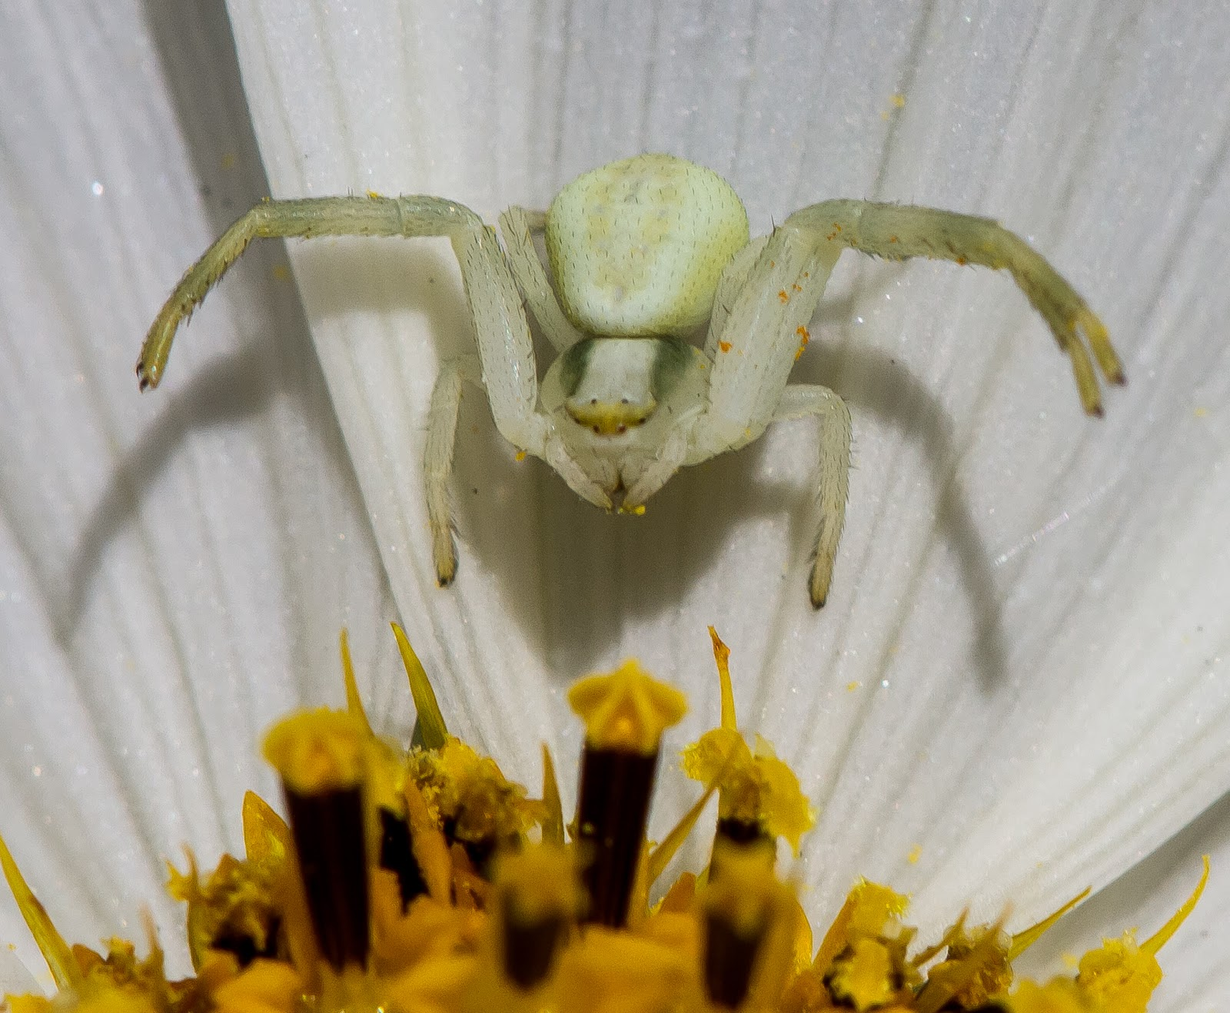
Predazione
NIDI
SINGOLI INDIVIDUI
Tasso
(Meles meles)
Cinciallegra
(Parus major)
Riccio
(Erinaceus europaeus)
Falena della cera
(Aphomia sociella)
Cinciallegra
(Parus major)
Gruccione
(Merops apiaster)
Ragni
attraverso
ragnatele
(es. Argiope aurantia)
per agguato
(ragni-granchio, famiglia Thomisidae)

Slide 38
Argomenti di studio

Slide 39
Argomenti di studio
FORAGGIAMENTO

Slide 40
Argomenti di studio
FORAGGIAMENTO
INTERAZIONI TRA
INDIVIDUI GESTITI E NON

Slide 41
Argomenti di studio
FORAGGIAMENTO
INTERAZIONI TRA
INDIVIDUI GESTITI E NON
PARASSITI E
PREDATORI

Slide 42
Argomenti di studio
FORAGGIAMENTO
INTERAZIONI TRA
INDIVIDUI GESTITI E NON
PRESENZA,
ABBONDANZA E
DENSITÀ
PARASSITI E
PREDATORI

Slide 43
Argomenti di studio
FORAGGIAMENTO
INTERAZIONI TRA
INDIVIDUI GESTITI E NON
Preferenze
Interazioni pianta-impollinatore
Capacità cognitive
Capacità di spostamento
Impatto delle attività umane
PRESENZA,
ABBONDANZA E
DENSITÀ
PARASSITI E
PREDATORI

Slide 44
Argomenti di studio
FORAGGIAMENTO
INTERAZIONI TRA
INDIVIDUI GESTITI E NON
Preferenze
Interazioni pianta-impollinatore
Capacità cognitive
Capacità di spostamento
Impatto delle attività umane
Competizione trofica
Spillover di parassiti e patogeni
PRESENZA,
ABBONDANZA E
DENSITÀ
PARASSITI E
PREDATORI

Slide 45
Argomenti di studio
FORAGGIAMENTO
INTERAZIONI TRA
INDIVIDUI GESTITI E NON
Preferenze
Interazioni pianta-impollinatore
Capacità cognitive
Capacità di spostamento
Impatto delle attività umane
Competizione trofica
Spillover di parassiti e patogeni
PRESENZA,
ABBONDANZA E
DENSITÀ
PARASSITI E
PREDATORI
Interazioni generali
Impatto delle attività umane

Slide 46
LAVORO SUL CAMPO
FIELD WORK ON BUMBLEBEES

Slide 47
SCELTA DELL’AREA E PERIODO DI STUDIO

Slide 48
SCELTA DELL’AREA E PERIODO DI STUDIO
AREA DI STUDIO

Slide 49
SCELTA DELL’AREA E PERIODO DI STUDIO
AREA DI STUDIO
PRESENZA

Slide 50
SCELTA DELL’AREA E PERIODO DI STUDIO
AREA DI STUDIO
PRESENZA
NECESSITÀ
LOGISTICHE

Slide 51
SCELTA DELL’AREA E PERIODO DI STUDIO
AREA DI STUDIO
PERIODO
PRESENZA
NECESSITÀ
LOGISTICHE

Slide 52
SCELTA DELL’AREA E PERIODO DI STUDIO
AREA DI STUDIO
PERIODO
PRESENZA
PRIMAVERA – ESTATE
NECESSITÀ
LOGISTICHE

Slide 53
SCELTA DELL’AREA E PERIODO DI STUDIO
AREA DI STUDIO
PERIODO
PRESENZA
PRIMAVERA – ESTATE
NECESSITÀ
LOGISTICHE
CONDIZIONI METEO FAVOREVOLI

Slide 54
RICERCA

Slide 55
RICERCA
TROVARE NIDI

Slide 56
RICERCA
TROVARE NIDI
TROVARE SINGOLI INDIVIDUI

Slide 57
RICERCA
TROVARE NIDI
TROVARE SINGOLI INDIVIDUI
CANI
ADDESTRATI

Slide 58
RICERCA
TROVARE NIDI
TROVARE SINGOLI INDIVIDUI
CANI
ADDESTRATI
OPERATORI
UMANI

Slide 59
RICERCA
TROVARE NIDI
TROVARE SINGOLI INDIVIDUI
CANI
ADDESTRATI
OPERATORI
UMANI
RICERCA
LIBERA
Maggior numero
di nidi

Slide 60
RICERCA
TROVARE NIDI
TROVARE SINGOLI INDIVIDUI
CANI
ADDESTRATI
OPERATORI
UMANI
RICERCA
LIBERA
Maggior numero
di nidi
RICERCA
“FISSA”
Stima più precisa della densità

Slide 61
RICERCA
TROVARE NIDI
TROVARE SINGOLI INDIVIDUI
CANI
ADDESTRATI
OPERATORI
UMANI
FEMMINE APPENA EMERSE o PARASSITI SOCIALI
Suolo
FORAGGIATRICI
Fiori
RICERCA
LIBERA
Maggior numero
di nidi
RICERCA
“FISSA”
Stima più precisa della densità

Slide 62
RICERCA
TROVARE NIDI
TROVARE SINGOLI INDIVIDUI
CANI
ADDESTRATI
OPERATORI
UMANI
FEMMINE APPENA EMERSE o PARASSITI SOCIALI
Suolo
FORAGGIATRICI
Fiori
RICERCA
LIBERA
Maggior numero
di nidi
RICERCA
“FISSA”
Stima più precisa della densità
TRANSETTI

Slide 63
RICERCA
TROVARE NIDI
TROVARE SINGOLI INDIVIDUI
CANI
ADDESTRATI
OPERATORI
UMANI
FEMMINE APPENA EMERSE o PARASSITI SOCIALI
Suolo
FORAGGIATRICI
Fiori
RICERCA
LIBERA
Maggior numero
di nidi
RICERCA
“FISSA”
Stima più precisa della densità
TRANSETTI
PLOTS

Slide 64
OSSERVAZIONE

Slide 65
OSSERVAZIONE
STUDI
OSSERVAZIONALI

Slide 66
OSSERVAZIONE
STUDI
OSSERVAZIONALI
COMPORTAMENTALI

Slide 67
OSSERVAZIONE
STUDI
OSSERVAZIONALI
COMPORTAMENTALI
FOCAL-ANIMAL
SAMPLING

Slide 68
OSSERVAZIONE
STUDI
OSSERVAZIONALI
COMPORTAMENTALI
FOCAL-ANIMAL
SAMPLING
POINT
SAMPLING

Slide 69
OSSERVAZIONE
STUDI
OSSERVAZIONALI
COMPORTAMENTALI
FOCAL-ANIMAL
SAMPLING
POINT
SAMPLING
SCAN
SAMPLING

Slide 70
CATTURA

Slide 71
CATTURA
TRAPPOLE

Slide 72
CATTURA
TRAPPOLE
CATTURE DIRETTE
CATTURE DIRETTE

Slide 73
CATTURA
TRAPPOLE
CATTURE DIRETTE
CATTURE DIRETTE
PAN (BOWL)
TRAPS

Slide 74
CATTURA
TRAPPOLE
CATTURE DIRETTE
CATTURE DIRETTE
PAN (BOWL)
TRAPS
MALAISE
TRAPS

Slide 75
CATTURA
TRAPPOLE
CATTURE DIRETTE
CATTURE DIRETTE
PAN (BOWL)
TRAPS
MALAISE
TRAPS
VANE
TRAPS

Slide 76
CATTURA
TRAPPOLE
CATTURE DIRETTE
CATTURE DIRETTE
PAN (BOWL)
TRAPS
AL SUOLO o RIALZATE
MALAISE
TRAPS
VANE
TRAPS

Slide 77
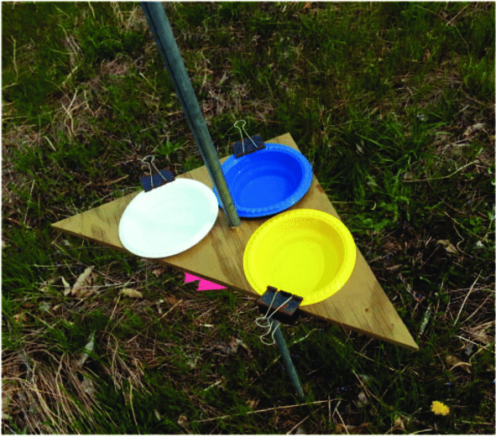
CATTURA
TRAPPOLE
CATTURE DIRETTE
CATTURE DIRETTE
PAN (BOWL)
TRAPS
AL SUOLO o RIALZATE
MALAISE
TRAPS
VANE
TRAPS

Slide 78
CATTURA
TRAPPOLE
CATTURE DIRETTE
CATTURE DIRETTE
PAN (BOWL)
TRAPS
AL SUOLO o RIALZATE
Rialzate, gialle, in metallo, con esca (es. anetolo+eugenolo)
MALAISE
TRAPS
VANE
TRAPS

Slide 79
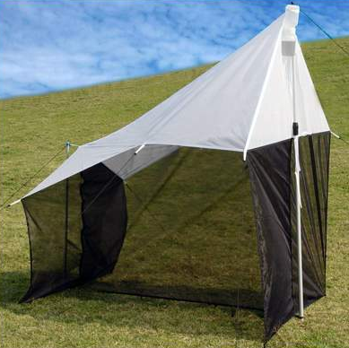
CATTURA
TRAPPOLE
CATTURE DIRETTE
CATTURE DIRETTE
PAN (BOWL)
TRAPS
AL SUOLO o RIALZATE
Rialzate, gialle, in metallo, con esca (es. anetolo+eugenolo)
MALAISE
TRAPS
VANE
TRAPS

Slide 80
CATTURA
TRAPPOLE
CATTURE DIRETTE
CATTURE DIRETTE
PAN (BOWL)
TRAPS
AL SUOLO o RIALZATE
Rialzate, gialle, in metallo, con esca (es. anetolo+eugenolo)
MALAISE
TRAPS
Spesso inefficaci per i bombi
VANE
TRAPS

Slide 81
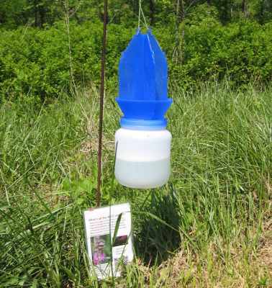
CATTURA
TRAPPOLE
CATTURE DIRETTE
CATTURE DIRETTE
PAN (BOWL)
TRAPS
AL SUOLO o RIALZATE
Rialzate, gialle, in metallo, con esca (es. anetolo+eugenolo)
MALAISE
TRAPS
Spesso inefficaci per i bombi
VANE
TRAPS

Slide 82
CATTURA
TRAPPOLE
CATTURE DIRETTE
CATTURE DIRETTE
PAN (BOWL)
TRAPS
AL SUOLO o RIALZATE
Rialzate, gialle, in metallo, con esca (es. anetolo+eugenolo)
MALAISE
TRAPS
Spesso inefficaci per i bombi
VANE
TRAPS
Blu

Slide 83
CATTURA
TRAPPOLE
CATTURE DIRETTE
PAN (BOWL)
TRAPS
TRANSETTI (100-200 m x 1-2.5 m)
O PLOTS
MALAISE
TRAPS
VANE
TRAPS

Slide 84
CATTURA
TRAPPOLE
CATTURE DIRETTE
PAN (BOWL)
TRAPS
TRANSETTI (100-200 m x 1-2.5 m)
O PLOTS
MALAISE
TRAPS
5-30 minuti
VANE
TRAPS

Slide 85
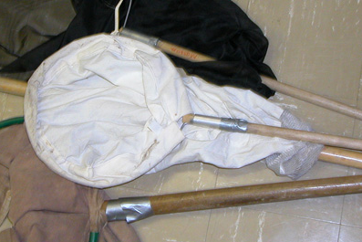
CATTURA
TRAPPOLE
CATTURE DIRETTE
PAN (BOWL)
TRAPS
TRANSETTI (100-200 m x 1-2.5 m)
O PLOTS
MALAISE
TRAPS
5-30 minuti
Retino entomologico
(aereo/da sfalcio)
VANE
TRAPS

Slide 86
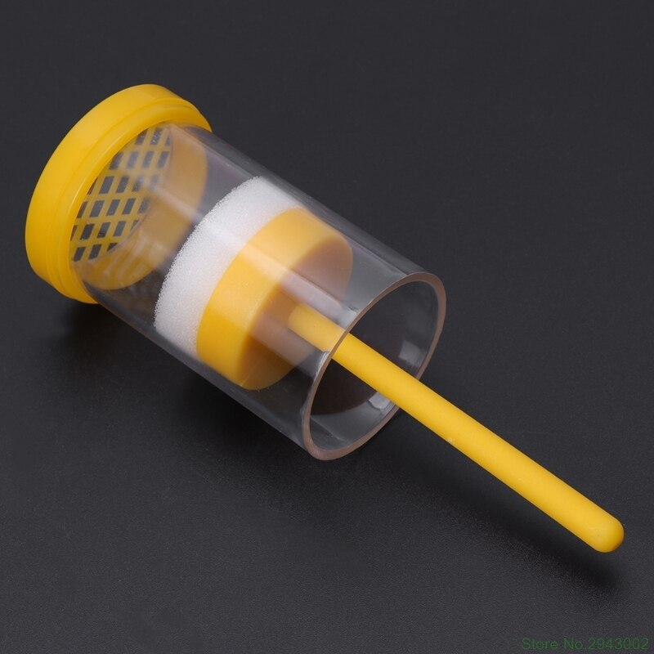
CATTURA
TRAPPOLE
CATTURE DIRETTE
PAN (BOWL)
TRAPS
TRANSETTI (100-200 m x 1-2.5 m)
O PLOTS
MALAISE
TRAPS
5-30 minuti
Retino entomologico
(aereo/da sfalcio)
Plunger cage
VANE
TRAPS

Slide 87
CATTURA
TRAPPOLE
CATTURE DIRETTE
PAN (BOWL)
TRAPS
TRANSETTI (100-200 m x 1-2.5 m)
O PLOTS
MALAISE
TRAPS
5-30 minuti
Retino entomologico
(aereo/da sfalcio)
Plunger cage
VANE
TRAPS
o direttamente in provetta

Slide 88
MANIPOLAZIONE

Slide 89
MANIPOLAZIONE: anestesia

Slide 90
MANIPOLAZIONE: anestesia
ANIDRIDE CARBONICA

Slide 91
MANIPOLAZIONE: anestesia
ANIDRIDE CARBONICA
FREDDO

Slide 92
MANIPOLAZIONE: anestesia
ANIDRIDE CARBONICA
FREDDO
PRASSI

Slide 93
MANIPOLAZIONE: anestesia
ANIDRIDE CARBONICA
FREDDO
PRASSI
Getto di 2 s, efficace in 30 s
Getto di 30 s
Getto di 1 s + ventilazione dopo 5 s

Slide 94
MANIPOLAZIONE: anestesia
ANIDRIDE CARBONICA
FREDDO
PRASSI
Getto di 2 s, efficace in 30 s
Getto di 30 s
Getto di 1 s + ventilazione dopo 5 s
Provette in refrigeratori, durata variabile (5-10 min, 30 min)

Slide 95
MANIPOLAZIONE: anestesia
ANIDRIDE CARBONICA
FREDDO
PRASSI
Getto di 2 s, efficace in 30 s
Getto di 30 s
Getto di 1 s + ventilazione dopo 5 s
Provette in refrigeratori, durata variabile (5-10 min, 30 min)
EFFETTI

Slide 96
MANIPOLAZIONE: anestesia
ANIDRIDE CARBONICA
FREDDO
PRASSI
Getto di 2 s, efficace in 30 s
Getto di 30 s
Getto di 1 s + ventilazione dopo 5 s
Provette in refrigeratori, durata variabile (5-10 min, 30 min)
EFFETTI
Espulsione di larve in salute dal nido
Impatto su memoria a breve e lungo termine (ape da miele)

Slide 97
MANIPOLAZIONE: anestesia
ANIDRIDE CARBONICA
FREDDO
PRASSI
Getto di 2 s, efficace in 30 s
Getto di 30 s
Getto di 1 s + ventilazione dopo 5 s
Provette in refrigeratori, durata variabile (5-10 min, 30 min)
EFFETTI
Espulsione di larve in salute dal nido
Impatto su memoria a breve e lungo termine (ape da miele)
Diminuzione del comportamento di reclutamento

Slide 98
MANIPOLAZIONE: anestesia
ANIDRIDE CARBONICA
FREDDO
PRASSI
Getto di 2 s, efficace in 30 s
Getto di 30 s
Getto di 1 s + ventilazione dopo 5 s
Provette in refrigeratori, durata variabile (5-10 min, 30 min)
EFFETTI
Espulsione di larve in salute dal nido
Impatto su memoria a breve e lungo termine (ape da miele)
Diminuzione del comportamento di reclutamento
Attività

Slide 99
MANIPOLAZIONE: anestesia
ANIDRIDE CARBONICA
FREDDO
PRASSI
Getto di 2 s, efficace in 30 s
Getto di 30 s
Getto di 1 s + ventilazione dopo 5 s
Provette in refrigeratori, durata variabile (5-10 min, 30 min)
EFFETTI
Espulsione di larve in salute dal nido
Impatto su memoria a breve e lungo termine (ape da miele)
Diminuzione del comportamento di reclutamento
Attività
Foraggiamento

Slide 100
MANIPOLAZIONE: anestesia
ANIDRIDE CARBONICA
FREDDO
PRASSI
Getto di 2 s, efficace in 30 s
Getto di 30 s
Getto di 1 s + ventilazione dopo 5 s
Provette in refrigeratori, durata variabile (5-10 min, 30 min)
EFFETTI
Espulsione di larve in salute dal nido
Impatto su memoria a breve e lungo termine (ape da miele)
Diminuzione del comportamento di reclutamento
Attività
Foraggiamento
Cura della prole
e produttività

Slide 101
MANIPOLAZIONE: anestesia
ANIDRIDE CARBONICA
FREDDO
PRASSI
Getto di 2 s, efficace in 30 s
Getto di 30 s
Getto di 1 s + ventilazione dopo 5 s
Provette in refrigeratori, durata variabile (5-10 min, 30 min)
EFFETTI
Espulsione di larve in salute dal nido
Impatto su memoria a breve e lungo termine (ape da miele)
Diminuzione del comportamento di reclutamento
Attività
Aumento per qualche ora
Foraggiamento
Cura della prole
e produttività

Slide 102
MANIPOLAZIONE: anestesia
ANIDRIDE CARBONICA
FREDDO
PRASSI
Getto di 2 s, efficace in 30 s
Getto di 30 s
Getto di 1 s + ventilazione dopo 5 s
Provette in refrigeratori, durata variabile (5-10 min, 30 min)
EFFETTI
Espulsione di larve in salute dal nido
Impatto su memoria a breve e lungo termine (ape da miele)
Diminuzione del comportamento di reclutamento
Attività
Aumento per qualche ora
Nessun effetto
Foraggiamento
Cura della prole
e produttività

Slide 103
MANIPOLAZIONE: anestesia
ANIDRIDE CARBONICA
FREDDO
PRASSI
Getto di 2 s, efficace in 30 s
Getto di 30 s
Getto di 1 s + ventilazione dopo 5 s
Provette in refrigeratori, durata variabile (5-10 min, 30 min)
EFFETTI
Espulsione di larve in salute dal nido
Impatto su memoria a breve e lungo termine (ape da miele)
Diminuzione del comportamento di reclutamento
Attività
Aumento per qualche ora
Nessun effetto
Foraggiamento
Nessun effetto
Cura della prole
e produttività

Slide 104
MANIPOLAZIONE: anestesia
ANIDRIDE CARBONICA
FREDDO
PRASSI
Getto di 2 s, efficace in 30 s
Getto di 30 s
Getto di 1 s + ventilazione dopo 5 s
Provette in refrigeratori, durata variabile (5-10 min, 30 min)
EFFETTI
Espulsione di larve in salute dal nido
Impatto su memoria a breve e lungo termine (ape da miele)
Diminuzione del comportamento di reclutamento
Attività
Aumento per qualche ora
Nessun effetto
Foraggiamento
Nessun effetto
Meno tempo speso foraggiando
Cura della prole
e produttività

Slide 105
MANIPOLAZIONE: anestesia
ANIDRIDE CARBONICA
FREDDO
PRASSI
Getto di 2 s, efficace in 30 s
Getto di 30 s
Getto di 1 s + ventilazione dopo 5 s
Provette in refrigeratori, durata variabile (5-10 min, 30 min)
EFFETTI
Espulsione di larve in salute dal nido
Impatto su memoria a breve e lungo termine (ape da miele)
Diminuzione del comportamento di reclutamento
Attività
Aumento per qualche ora
Nessun effetto
Foraggiamento
Nessun effetto
Meno tempo speso foraggiando
Cura della prole
e produttività
Meno uova prodotte

Slide 106
MANIPOLAZIONE: anestesia
ANIDRIDE CARBONICA
FREDDO
PRASSI
Getto di 2 s, efficace in 30 s
Getto di 30 s
Getto di 1 s + ventilazione dopo 5 s
Provette in refrigeratori, durata variabile (5-10 min, 30 min)
EFFETTI
Espulsione di larve in salute dal nido
Impatto su memoria a breve e lungo termine (ape da miele)
Diminuzione del comportamento di reclutamento
Attività
Aumento per qualche ora
Nessun effetto
Foraggiamento
Nessun effetto
Meno tempo speso foraggiando
Cura della prole
e produttività
Meno uova prodotte
Più tempo speso curando la prole

Slide 107
MANIPOLAZIONE: anestesia
ALTERNATIVE

Slide 108
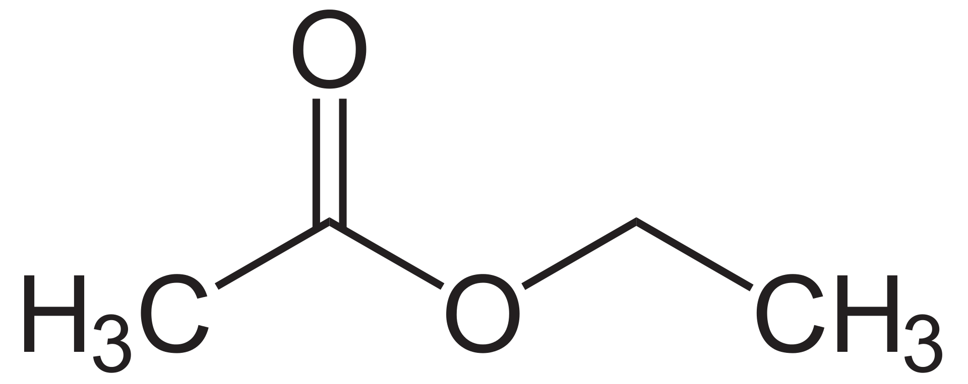
MANIPOLAZIONE: anestesia
ALTERNATIVE
ACETATO DI ETILE

Slide 109
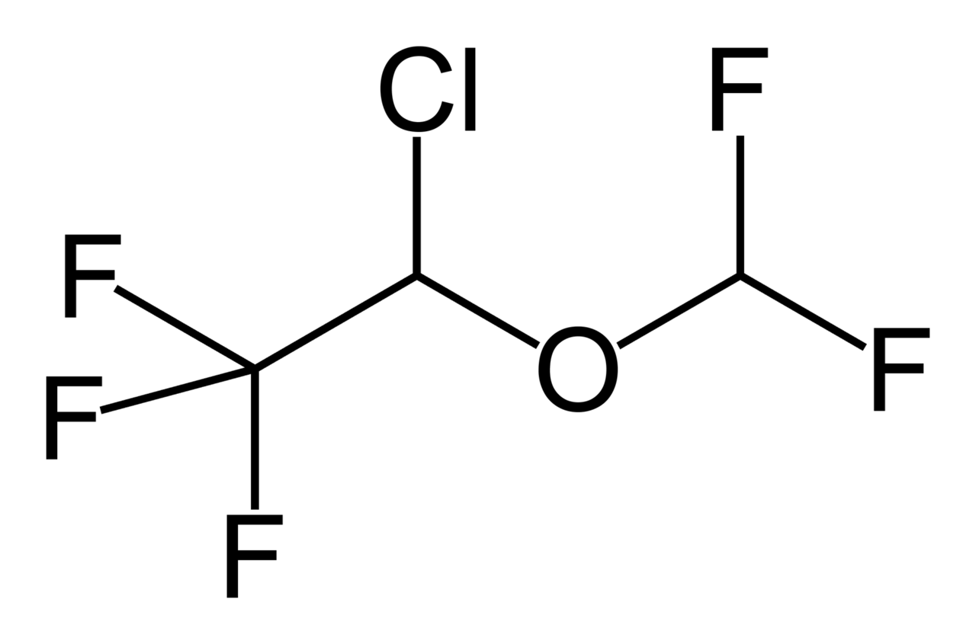
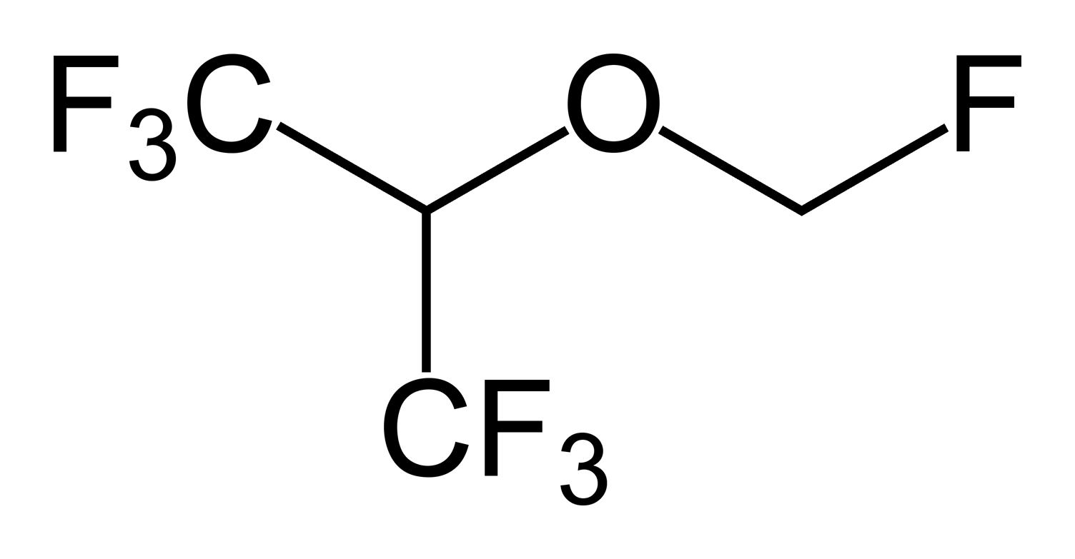
MANIPOLAZIONE: anestesia
ALTERNATIVE
ACETATO DI ETILE
ISOFLURANO e SEVOFLURANO

Slide 110
MANIPOLAZIONE: anestesia
ALTERNATIVE
ACETATO DI ETILE
ISOFLURANO e SEVOFLURANO
Testato su crisopidi
Soggetto in provetta con tappo di ovatta imbevuto di gocce di acetato di etile
Nessun effetto su longevità e fecondità

Slide 111
MANIPOLAZIONE: anestesia
ALTERNATIVE
ACETATO DI ETILE
ISOFLURANO e SEVOFLURANO
Testato su crisopidi
Soggetto in provetta con tappo di ovatta imbevuto di gocce di acetato di etile
Nessun effetto su longevità e fecondità
Testati su Drosophila spp.
Promettenti ma non adottabili sul campo per via della necessità di cappa aspirante

Slide 112
MANIPOLAZIONE: raccolta di dati e campioni

Slide 113
MANIPOLAZIONE: raccolta di dati e campioni
DATI UTILI

Slide 114
MANIPOLAZIONE: raccolta di dati e campioni
DATI UTILI
DIMENSIONI

Slide 115
MANIPOLAZIONE: raccolta di dati e campioni
DATI UTILI
DIMENSIONI
PESO

Slide 116
MANIPOLAZIONE: raccolta di dati e campioni
DATI UTILI
DIMENSIONI
PESO
USURA DELLE ALI

Slide 117
MANIPOLAZIONE: raccolta di dati e campioni
DATI UTILI
DIMENSIONI
PESO
USURA DELLE ALI
PASCOLO

Slide 118
MANIPOLAZIONE: raccolta di dati e campioni
DATI UTILI
DIMENSIONI
PESO
USURA DELLE ALI
PASCOLO
COMPORTAMENTO

Slide 119
MANIPOLAZIONE: raccolta di dati e campioni
DATI UTILI
CAMPIONI
DIMENSIONI
PESO
USURA DELLE ALI
PASCOLO
COMPORTAMENTO

Slide 120
MANIPOLAZIONE: raccolta di dati e campioni
DATI UTILI
CAMPIONI
DIMENSIONI
POLLINE
PESO
USURA DELLE ALI
PASCOLO
COMPORTAMENTO

Slide 121
MANIPOLAZIONE: raccolta di dati e campioni
DATI UTILI
CAMPIONI
DIMENSIONI
POLLINE
PESO
USURA DELLE ALI
Foraggiamento
Interazioni
piante-impollinatori
PASCOLO
COMPORTAMENTO

Slide 122
MANIPOLAZIONE: raccolta di dati e campioni
DATI UTILI
CAMPIONI
DIMENSIONI
POLLINE
PARTI DEL CORPO
PESO
USURA DELLE ALI
Foraggiamento
Interazioni
piante-impollinatori
(Frammenti di ali,
Segmenti di tarso)
PASCOLO
COMPORTAMENTO

Slide 123
MANIPOLAZIONE: raccolta di dati e campioni
DATI UTILI
CAMPIONI
DIMENSIONI
POLLINE
PARTI DEL CORPO
PESO
USURA DELLE ALI
Foraggiamento
Interazioni
piante-impollinatori
(Frammenti di ali,
Segmenti di tarso)
PASCOLO
Genomica
COMPORTAMENTO

Slide 124
MANIPOLAZIONE: raccolta di dati e campioni
DATI UTILI
CAMPIONI
DIMENSIONI
POLLINE
PARTI DEL CORPO
FECI
PESO
USURA DELLE ALI
Foraggiamento
Interazioni
piante-impollinatori
(Frammenti di ali,
Segmenti di tarso)
PASCOLO
Genomica
COMPORTAMENTO

Slide 125
MANIPOLAZIONE: raccolta di dati e campioni
DATI UTILI
CAMPIONI
DIMENSIONI
POLLINE
PARTI DEL CORPO
FECI
PESO
USURA DELLE ALI
Foraggiamento
Interazioni
piante-impollinatori
(Frammenti di ali,
Segmenti di tarso)
Foraggiamento
Interazioni
piante-impollinatori
Parassiti
Genomica
PASCOLO
Genomica
COMPORTAMENTO

Slide 126
MANIPOLAZIONE: raccolta di dati e campioni
PRELIEVO DEL POLLINE

Slide 127
MANIPOLAZIONE: raccolta di dati e campioni
PRELIEVO DEL POLLINE
RACCOLTA
INDIVIDUALE

Slide 128
MANIPOLAZIONE: raccolta di dati e campioni
PRELIEVO DEL POLLINE
RACCOLTA
INDIVIDUALE
“corbiculette” prelevate dagli individui con pinzette, spilli, pennellini o cubetti di gelatina alla fucsina

Slide 129
MANIPOLAZIONE: raccolta di dati e campioni
PRELIEVO DEL POLLINE
RACCOLTA
INDIVIDUALE
“corbiculette” prelevate dagli individui con pinzette, spilli, pennellini o cubetti di gelatina alla fucsina
TRAPPOLE PER
IL POLLINE

Slide 130
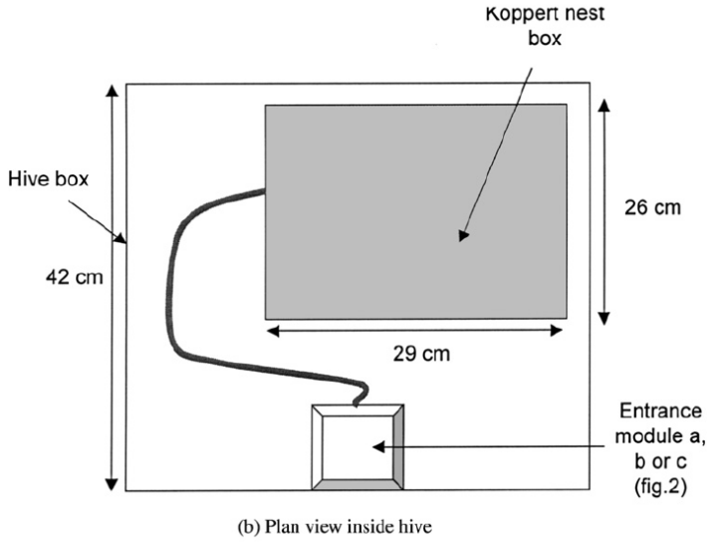
MANIPOLAZIONE: raccolta di dati e campioni
PRELIEVO DEL POLLINE
RACCOLTA
INDIVIDUALE
“corbiculette” prelevate dagli individui con pinzette, spilli, pennellini o cubetti di gelatina alla fucsina
TRAPPOLE PER
IL POLLINE
Martin et al., 2006.

Slide 131
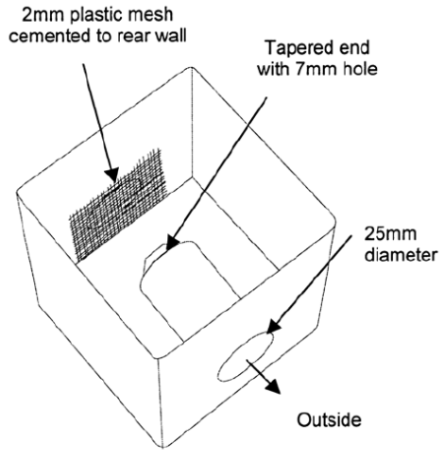
MANIPOLAZIONE: raccolta di dati e campioni
PRELIEVO DEL POLLINE
RACCOLTA
INDIVIDUALE
“corbiculette” prelevate dagli individui con pinzette, spilli, pennellini o cubetti di gelatina alla fucsina
TRAPPOLE PER
IL POLLINE
Martin et al., 2006.

Slide 132
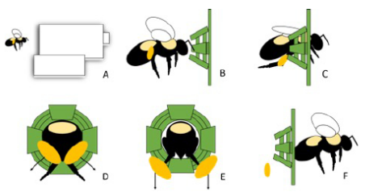
MANIPOLAZIONE: raccolta di dati e campioni
PRELIEVO DEL POLLINE
RACCOLTA
INDIVIDUALE
“corbiculette” prelevate dagli individui con pinzette, spilli, pennellini o cubetti di gelatina alla fucsina
TRAPPOLE PER
IL POLLINE
Judd et al., 2020.

Slide 133
MANIPOLAZIONE: marcatura

Slide 134
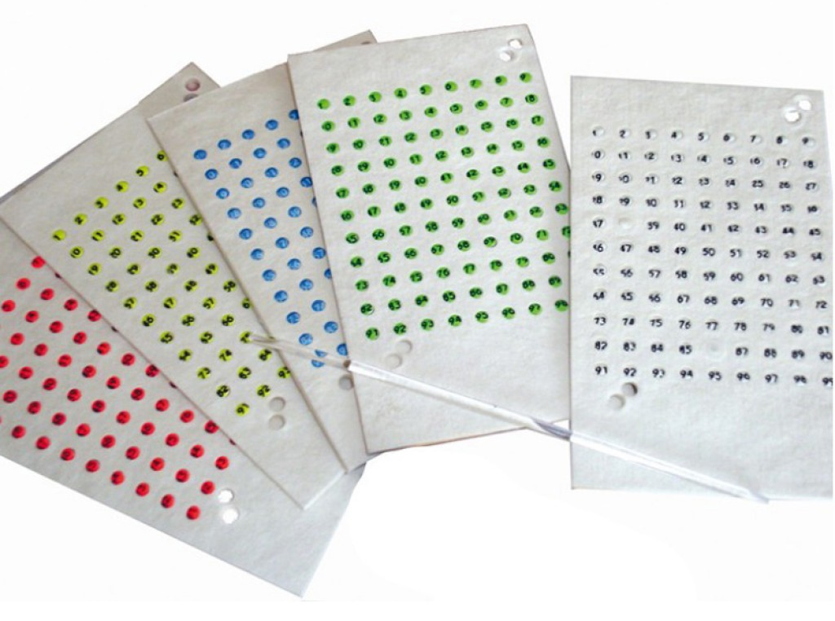
MANIPOLAZIONE: marcatura
TARGETTE NUMERATE
E COLORATE

Slide 135
MANIPOLAZIONE: marcatura
TARGETTE NUMERATE
E COLORATE
Incollate con supercolla sul torace

Slide 136
MANIPOLAZIONE: marcatura
TARGETTE NUMERATE
E COLORATE
Incollate con supercolla sul torace
POLVERI
COLORATE

Slide 137
MANIPOLAZIONE: marcatura
TARGETTE NUMERATE
E COLORATE
Incollate con supercolla sul torace
POLVERI
COLORATE
APPLICAZIONI
INDIVIDUALI
Siringhe, vaporizzatori

Slide 138
MANIPOLAZIONE: marcatura
TARGETTE NUMERATE
E COLORATE
Incollate con supercolla sul torace
POLVERI
COLORATE
APPLICAZIONI
INDIVIDUALI
Siringhe, vaporizzatori
APPLICAZIONI
DI MASSA
Dispenser di polvere colorata

Slide 139
MANIPOLAZIONE: marcatura
TARGETTE NUMERATE
E COLORATE
Incollate con supercolla sul torace
POLVERI
COLORATE
POLVERI
INORGANICHE
(es. ploveri plastiche fluorescenti atossiche)

Slide 140
MANIPOLAZIONE: marcatura
TARGETTE NUMERATE
E COLORATE
Incollate con supercolla sul torace
POLVERI
COLORATE
POLVERI
INORGANICHE
(es. ploveri plastiche fluorescenti atossiche)
POLVERI
PROTEICHE
(es. caseina, albumina)

Slide 141
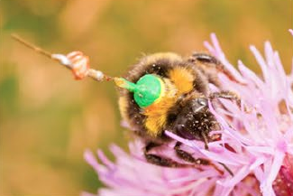
MANIPOLAZIONE: marcatura
TARGETTE NUMERATE
E COLORATE
TRANSPONDERS
Incollate con supercolla sul torace
POLVERI
COLORATE
POLVERI
INORGANICHE
(es. ploveri plastiche fluorescenti atossiche)
POLVERI
PROTEICHE
(es. caseina, albumina)
Makinson et al., 2019.

Slide 142
MANIPOLAZIONE: marcatura
TARGETTE NUMERATE
E COLORATE
TRANSPONDERS
Incollate con supercolla sul torace
Installati per mezzo di magneti che si attaccano a tags metallici incollati sul torace dei soggetti
POLVERI
COLORATE
POLVERI
INORGANICHE
(es. ploveri plastiche fluorescenti atossiche)
POLVERI
PROTEICHE
(es. caseina, albumina)
Makinson et al., 2019.

Slide 143
NUOVE FRONTIERE NEL MONITORAGGIO

Slide 144
NUOVE FRONTIERE NEL MONITORAGGIO
RADIO
TELEMETRIA

Slide 145
NUOVE FRONTIERE NEL MONITORAGGIO
RADIO
TELEMETRIA
RADAR
ARMONICO

Slide 146
NUOVE FRONTIERE NEL MONITORAGGIO
RADIO
TELEMETRIA
RADAR
ARMONICO
RADIO-FREQUENCY
IDENTIFICATION (RFID)

Slide 147
NUOVE FRONTIERE NEL MONITORAGGIO
RADIO
TELEMETRIA
RADAR
ARMONICO
RADIO-FREQUENCY
IDENTIFICATION (RFID)
(tag attivo)
Peso considerevole
(200-1000 mg)

Slide 148
NUOVE FRONTIERE NEL MONITORAGGIO
RADIO
TELEMETRIA
RADAR
ARMONICO
RADIO-FREQUENCY
IDENTIFICATION (RFID)
(tag attivo)
Peso considerevole
(200-1000 mg)
(tag passivo)
Solo in assenza di barriere tra tag e radar
Raggio max 1 km

Slide 149
NUOVE FRONTIERE NEL MONITORAGGIO
RADIO
TELEMETRIA
RADAR
ARMONICO
RADIO-FREQUENCY
IDENTIFICATION (RFID)
(tag attivo)
Peso considerevole
(200-1000 mg)
(tag passivo)
Solo in assenza di barriere tra tag e radar
Raggio max 1 km
Raggio max < 1 cm

Slide 150
NUOVE FRONTIERE NEL MONITORAGGIO
RADIO
TELEMETRIA
RADAR
ARMONICO
RADIO-FREQUENCY
IDENTIFICATION (RFID)
TAG
OTTICI

Slide 151
NUOVE FRONTIERE NEL MONITORAGGIO
RADIO
TELEMETRIA
RADAR
ARMONICO
RADIO-FREQUENCY
IDENTIFICATION (RFID)
TAG
OTTICI
(es. QR-codes)
Legati all’impiego di strumenti per la registrazione

Slide 152
NUOVE FRONTIERE NEL MONITORAGGIO
RADIO
TELEMETRIA
RADAR
ARMONICO
RADIO-FREQUENCY
IDENTIFICATION (RFID)
TAG
OTTICI
COMPUTER
VISION
MONITORAGGIO
AUDIO E VIDEO
MACHINE
LEARNING

Slide 153
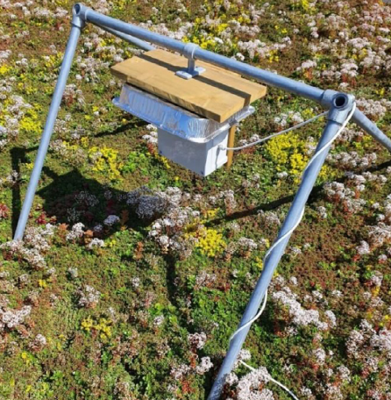
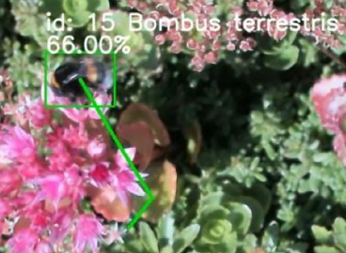
NUOVE FRONTIERE NEL MONITORAGGIO
RADIO
TELEMETRIA
RADAR
ARMONICO
RADIO-FREQUENCY
IDENTIFICATION (RFID)
TAG
OTTICI
COMPUTER
VISION
MONITORAGGIO
AUDIO E VIDEO
MACHINE
LEARNING
Bjerge et al., 2021.

Slide 154
CONCLUSIONE
FIELD WORK ON BUMBLEBEES

Slide 155
BIBLIOGRAFIA
Altmann, J. (1984). Observational sampling methods for insect behavioral ecology. Florida Entomologist, 50–56.
Ayasse, M., & Jarau, S. (2014). Chemical ecology of bumble bees. Annual Review of Entomology, 59, 299–319.
Barlow, S. E., & O’Neill, M. A. (2020). Technological advances in field studies of pollinator ecology and the future of e-ecology. Current opinion in insect science, 38, 15–25.
Bjerge, K., Mann, H. M., & Høye, T. T. (2021). Real-time insect tracking and monitoring with computer vision and deep learning. Remote Sensing in Ecology and Conservation.
Bolotov, I., Kolosova, Y. S., Podbolotskaya, M., Potapov, G., & Grishchenko, I. (2013). Mechanism of density compensation in island bumblebee assemblages (Hymenoptera, Apidae, Bombus) and the notion of reserve compensatory species. Biology Bulletin, 40(3), 318–328.
Boyle, N. K., Tripodi, A. D., Machtley, S. A., Strange, J. P., Pitts-Singer, T. L., & Hagler, J. R. (2018). A nonlethal method to examine non-apis bees for mark-capture research. Journal of Insect Science, 18(3), 10.
Brebner, J. S., Makinson, J. C., Bates, O. K., Rossi, N., Lim, K. S., Dubois, T., Gómez-Moracho, T., Lihoreau, M., Chittka, L., & Woodgate, J. L. (2021). Bumble bees strategically use ground level linear features in navigation. Animal Behaviour, 179, 147–160.
Brian, A. D. (1951). The pollen collected by bumblebees. The Journal of Animal Ecology, 191–194.
Carvell, C., Westrich, P., Meek, W. R., Pywell, R. F., & Nowakowski, M. (2006). Assessing the value of annual and perennial forage mixtures for bumblebees by direct observation and pollen analysis. Apidologie, 37(3), 326–340.
Dawoud, B. (2020). Malaise trap.
De Luca, P. A., & Vallejo-Marín, M. (2013). What’s the "buzz" about? The ecology and evolutionary significance of buzz-pollination. Current opinion in plant biology, 16(4), 429–435.
Dickens, B. L., & Brant, H. L. (2014). Effects of marking methods and fluorescent dusts on aedes aegypti survival. Parasites & Vectors, 7(1), 1–9.
Dramstad, W. E. (1996). Do bumblebees (hymenoptera: Apidae) really forage close to their nests? Journal of insect behavior, 9(2), 163–182.
Durrer, S., & Schmid-Hempel, P. (1995). Parasites and the regional distribution of bumblebee species. Ecography, 18(2), 114–122.
Foster, D. J., & Cartar, R. V. (2011). What causes wing wear in foraging bumblebees? Journal of Experimental Biology, 214(11), 1896–1901.
FIELD WORK ON BUMBLEBEES

Slide 156
BIBLIOGRAFIA
Garratt, M., Potts, S., Banks, G., Hawes, C., Breeze, T., O’Connor, R., & Carvell, C. (2019). Capacity and willingness of farmers and citizen scientists to monitor crop pollinators and pollination services. Global Ecology and Conservation, 20, e00781.
Goulson, D. (2010). Bumblebees: Behaviour, ecology, and conservation. Oxford University Press on Demand.
Goulson, D., O’Connor, S., & Park, K. J. (2018). The impacts of predators and parasites on wild bumblebee colonies. Ecological Entomology, 43(2), 168–181.
Gurten, S. (2021). Combining geometric morphometrics and population genetics to evaluate effects of persistent organic pollutants in alpine bumblebees.
Hamilton, D., Schwartz, P., Townshend, B., & Jester, C. (1971). Effect of color and design of traps on captures of japanese beetles and bumblebees. Journal of Economic Entomology, 64(2), 430–432.
Holehouse, K., Hammond, R., & Bourke, A. (2003). Non-lethal sampling of dna from bumblebees for conservation genetics. Insectes Sociaux, 50(3), 277–285.
Jablonski, P. G., Cho, H. J., Song, S. R., Kang, C. K., & Lee, S.-i. (2013). Warning signals confer advantage to prey in competition with predators: Bumblebees steal nests from insectivorous birds. Behavioral Ecology and Sociobiology, 67(8), 1259–1267.
Joshi, N., Leslie, T., Rajotte, E., Kammerer, M., Otieno, M., & Biddinger, D. (2015). Comparative trapping efficiency to characterize bee abundance, diversity, and community composition in apple orchards. Ann. Entomol. Soc. Am, 108, 785–799. https://doi.org/10.1093/aesa/sav057
Judd, H. J., Huntzinger, C., Ramirez, R., & Strange, J. P. (2020). A 3d printed pollen trap for bumblebee (bombus) hive entrances. JoVE (Journal of Visualized Experiments), (161), e61500.
Karlsson, D., Forshage, M., Holston, K., & Ronquist, F. (2020). The data of the swedish malaise trap project, a countrywide inventory of sweden’s insect fauna. Biodiversity Data Journal, 8. https://doi.org/10.3897/BDJ.8.e56286
Koch, J. (2012). Bumble bees of the western United States. US Department of Agriculture, Forest Service.
Kriesell, L., Hilpert, A., & Leonhardt, S. D. (2017). Different but the same: Bumblebee species collect pollen of different plant sources but similar amino acid profiles. Apidologie, 48(1), 102–116.
Lhomme, P., & Hines, H. M. (2019). Ecology and evolution of cuckoo bumble bees. Annals of the Entomological Society of America, 112(3), 122–140.
FIELD WORK ON BUMBLEBEES

Slide 157
BIBLIOGRAFIA
Loru, L., Sassu, A., Fois, X., & Pantaleoni, R. A. (2010). Ethyl acetate: A possible alternative for anaesthetizing insects. Annales de la Société entomologique de France, 46(3-4), 422–424.
MacMillan, H. A., Nørgård, M., MacLean, H. J., Overgaard, J., & Williams, C. J. (2017). A critical test of drosophila anaesthetics: Isoflurane and sevoflurane are benign alternatives to cold and CO2. Journal of insect physiology, 101, 97–106.
MacPhail, V. J., Richardson, L. L., & Colla, S. R. (2019). Incorporating citizen science, museum specimens, and field work into the assessment of extinction risk of the American Bumble bee (Bombus pensylvanicus De Geer 1773) in Canada. Journal of Insect Conservation, 23(3), 597–611.
Makinson, J. C., Woodgate, J. L., Reynolds, A., Capaldi, E. A., Perry, C. J., & Chittka, L. (2019). Harmonic radar tracking reveals random dispersal pattern of bumblebee (Bombus terrestris) queens after hibernation. Scientific reports, 9(1), 1–11.
Martin, A. P., Carreck, N. L., Swain, J. L., Goulson, D., Knight, M. E., Hale, R. J., Sanderson, R. A., & Osborne, J. L. (2006). A modular system for trapping and mass-marking bumblebees: Applications for studying food choice and foraging range. Apidologie, 37(3), 341–350.
Martnez-Bauer, A. E., Chadwick, F. J., Westmoreland, A. J., & Lander, T. A. (2021). Novel pollen analogue technique shows bumblebees display low floral constancy and prefer sites with high floral diversity. Landscape Ecology, 36(11), 3231–3247.
Maurer, C., Bosco, L., Klaus, E., Cushman, S. A., Arlettaz, R., & Jacot, A. (2020). Habitat amount mediates the effect of fragmentation on a pollinators reproductive performance, but not on its foraging behaviour. Oecologia, 193(3), 523–534.
McCravy, K. W., Geroff, R. K., & Gibbs, J. (2019). Bee (Hymenoptera: Apoidea: Anthophila) functional traits in relation to sampling methodology in a restored tallgrass prairie. Florida Entomologist, 102(1), 134–140.
Michener, C. D. (2007). The bees of the world. Johns Hopkins University Press, Baltimore.
Mola, J. M. (2019). Bumblebee movement ecology and response to wildfire with an emphasis on genetic mark-recapture techniques (Doctoral dissertation). University of California, Davis.
Mola, J. M., & Williams, N. M. (2019). A review of methods for the study of bumble bee movement. Apidologie, 50(4), 497–514.
Nicolas, G., & Sillans, D. (1989). Immediate and latent effects of carbon dioxide on insects. Annual review of entomology, 34(1), 97–116.
Nisha, R. (2020). The bumblebees and buzz pollination. Trends in Biosciences, 13(9), 525–531.
FIELD WORK ON BUMBLEBEES

Slide 158
BIBLIOGRAFIA
O’Connor, R. S., Kunin, W. E., Garratt, M. P., Potts, S. G., Roy, H. E., Andrews, C., Jones, C. M., Peyton, J. M., Savage, J., Harvey, M. C., et al. (2019). Monitoring insect pollinators and flower visitation: The effectiveness and feasibility of different survey methods. Methods in Ecology and Evolution, 10(12), 2129–2140.
O’Connor, S., Park, K. J., & Goulson, D. (2012). Humans versus dogs; a comparison of methods for the detection of bumblebee nests. Journal of Apicultural Research, 51(2), 204–211.
Osborne, J. L., Martin, A. P., Carreck, N. L., Swain, J. L., Knight, M. E., Goulson, D., Hale, R. J., & Sanderson, R. A. (2008). Bumblebee flight distances in relation to the forage landscape. Journal of animal ecology, 77(2), 406–415.
Piko, J., Keller, A., Geppert, C., Batáry, P., Tscharntke, T., Westphal, C., & Hass, A. L. (2021). Effects of three flower field types on bumblebees and their pollen diets. Basic and Applied Ecology, 52, 95–108.
Poissonnier, L.-A., Jackson, A., & Tanner, C. (2015). Cold and co 2 narcosis have long-lasting and dissimilar effects on bombus terrestris. Insectes Sociaux, 62(3), 291–298.
Pomeroy, N., & Plowright, R. (1979). Larval ejection following narcosis of bumble bees (hymenoptera: Apidae). Journal of the Kansas Entomological Society, 215–217.
Pugesek, G., Burtt, C. N., & Crone, E. E. (2021). The effects of commercial propagation on bumblebee (bombus impatiens) foraging and worker body size. Apidologie, 52(5), 887–898.
Quaranta, M., Cornalba, M., Biella, P., Comba, M., Battistoni, A., Rondinini, C., & Teofili, C. (2018). Lista rossa delle api italiane minacciate (Red list of the Italian threatened bees).
Roberts, B. R., Cox, R., & Osborne, J. L. (2020). Quantifying the relative predation pressure on bumblebee nests by the European badger (Meles meles) using artificial nests. Ecology and evolution, 10(3), 1613–1622.
Rosenberger, D. W., & Conforti, M. L. (2020). Native and agricultural grassland use by stable and declining bumble bees in Midwestern North America. Insect Conservation and Diversity, 13(6), 585–594.
Roulston, T. H., Smith, S. A., & Brewster, A. L. (2007). A comparison of pan trap and intensive net sampling techniques for documenting a bee (hymenoptera: Apiformes) fauna. Journal of the Kansas Entomological Society, 80(2), 179–181.
Scriven, J. J., Woodall, L. C., & Goulson, D. (2013). Nondestructive dna sampling from bumblebee faeces. Molecular ecology resources, 13(2), 225–229.
FIELD WORK ON BUMBLEBEES

Slide 159
BIBLIOGRAFIA
Stec, D., & Kuszewska, K. (2020). CO2 narcosis influences the memory of honey bees. Journal of Apicultural Research, 59(4), 663–668.
Stelzer, R. J., Chittka, L., Carlton, M., & Ings, T. C. (2010). Winter active bumblebees (bombus terrestris) achieve high foraging rates in urban britain. PLoS One, 5(3), e9559.
Trillo, A., Bartomeus, I., Ortiz-Sánchez, F. J., Belmonte, J., & Vila, M. (2021). No detectable impact of parasite-infected commercial bumblebees on wild bees in areas adjacent to greenhouses despite diet overlap. Agriculture, Ecosystems & Environment, 320, 107604.
Vallejo-Marín, M. (2021). How and why do bees buzz? Implications for buzz pollination. Journal of Experimental Botany.
Wang, M.-Y., Ings, T. C., Proulx, M. J., & Chittka, L. (2013). Can bees simultaneously engage in adaptive foraging behaviour and attend to cryptic predators? Animal Behaviour, 86(4),859–866.
Webb III, M. C. (1961). The biology of the bumblebees of a limited area in eastern nebraska. The University of Nebraska-Lincoln.
Wenzel, A., Grass, I., Belavadi, V. V., & Tscharntke, T. (2020). How urbanization is driving pollinator diversity and pollination–a systematic review. Biological Conservation, 241, 108321.
Wignall, V. R., Harry, I. C., Davies, N. L., Kenny, S. D., McMinn, J. K., & Ratnieks, F. L. (2020). Seasonal variation in exploitative competition between honeybees and bumblebees. Oecologia, 192(2), 351–361.
Wilson, E. E., Holway, D., & Nieh, J. C. (2006). Cold anaesthesia decreases foraging recruitment in the new world bumblebee, bombus occidentalis. Journal of Apicultural Research, 45(4), 169–172.
FIELD WORK ON BUMBLEBEES

